Slide 1

GIÁO DỤC THỂ CHẤT 2
(Kết nối tri thức với cuộc sống)
Bài 3: GIẬM CHÂN TẠI CHỖ, ĐỨNG LẠI
(Tiết 4)
GV: Hoàng Văn Hiển

Slide 2
I. MỤC TIÊU :
- Biết thực hiện vệ sinh cá nhân, đảm bảo an toàn trong luyện tập.
- Thực hiện được động tác giậm chân tại chỗ, đứng lại và vận dụng được vào trong các hoạt động tập thể.

Slide 3
II. Địa điểm – phương tiện
- Địa điểm: Sân trường
- Phương tiện:
+ Giáo viên chuẩn bị: Tranh ảnh, trang phục thể thao, còi phục vụ trò chơi.
+ Học sinh chuẩn bị: Giày thể thao.

Slide 4
III. Phương pháp và hình thức tổ chức dạy học
* Phương pháp dạy học chính:
Làm mẫu
Sử dụng lời nói
Tập luyện
Trò chơi
Thi đấu.
* Hình thức dạy học chính:
Tập luyện đồng loạt (tập thể)
Tập theo nhóm, cặp đôi
Cá nhân.

Slide 5
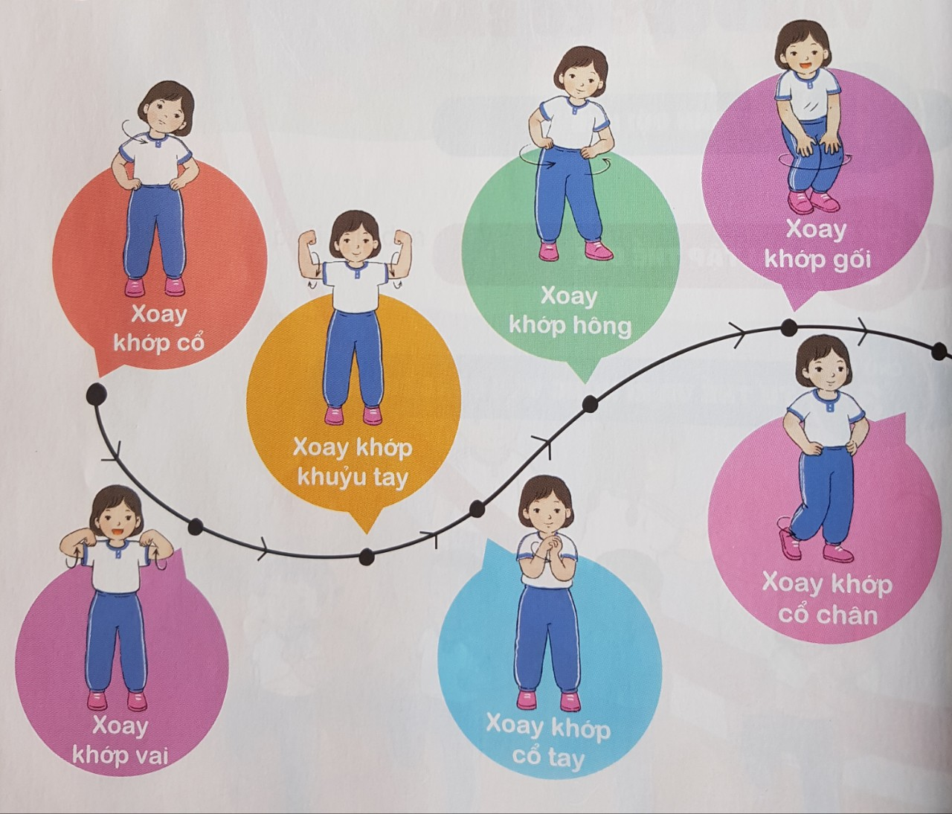
A.MỞ ĐẦU
1. KHỞI ĐỘNG

Slide 6
Video khởi động

Slide 7
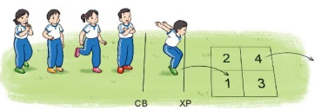
2. TRÒ CHƠI BỔ TRỢ
Trò chơi “Nhảy đúng, nhảy nhanh”
GV hướng dẫn chơi
HS Chơi trò chơi

Slide 8
B. NỘI DUNG
Ôn động tác giậm chân tại chỗ, đứng lại
GV nhắc lại cách thực hiện và phân tích kĩ thuật động tác.
Cho 1 HS lên thực hiện động tác giậm chân tại chỗ, đứng lại.
GV cùng HS nhận xét, đánh giá tuyên dương.




Slide 9
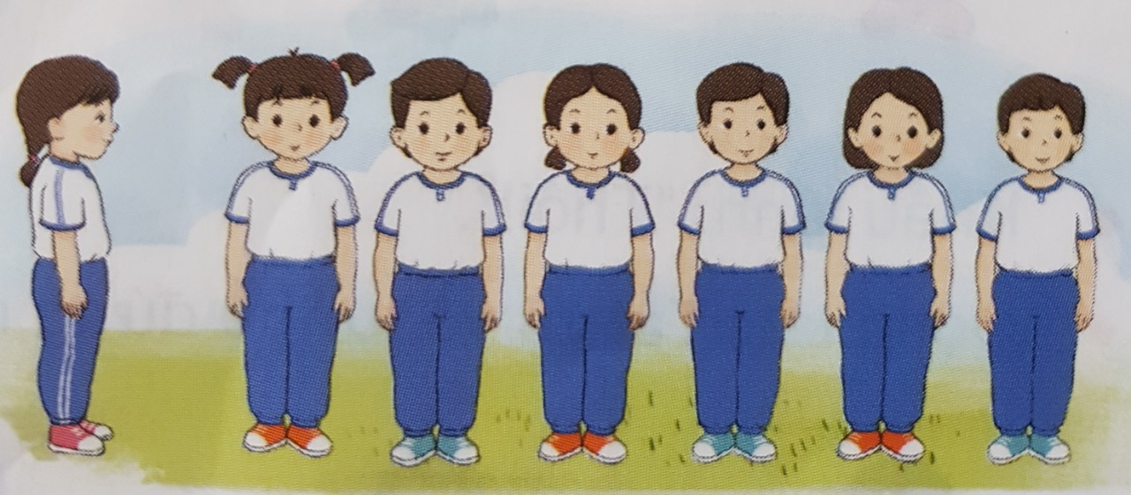
Luyện tập
Tập đồng loạt
Tập theo tổ nhóm
Tập theo nhóm 2 người
Tập cá nhân
Thi đua giữa các tổ

Slide 10
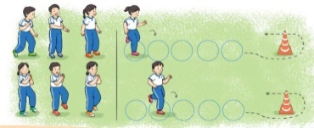
Trò chơi “Lò cò tiếp sức”

Slide 11
Bài tập PT thể lực:
Tại chỗ chạy nâng cao đùi 30 nhịp sau đó di chuyển 15m
HS chạy kết hợp đi lại hít thở

Slide 12
Vận dụng
Yêu cầu HS thực hiện BT3
Em có được tập thể dục ngay sau khi ăn no?

Slide 13
C. KẾT THÚC
1. Thả lỏng

Slide 14
Nhận xét, đánh giá chung của buổi học.
Hướng dẫn HS Tự ôn ở nhà
Xuống lớp

Slide 15

HẸN GẶP LẠI CÁC EM Ở TIẾT HỌC SAU

